Slide 1
Красота Башкирской горы Янган-тау

Slide 2
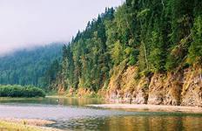
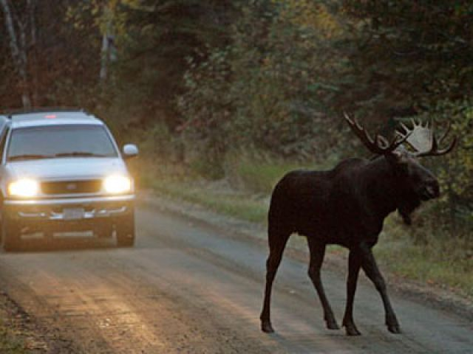
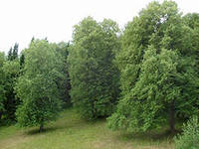
Долгий путь к горе Янган-тау пролегает через живописные леса, горы и реки республики.На дорогу выходят лоси и лисы не чуточку не боясь машин.

Slide 3
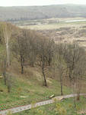
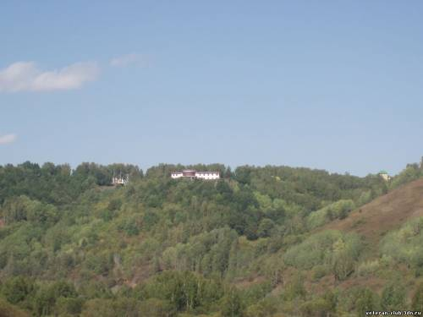
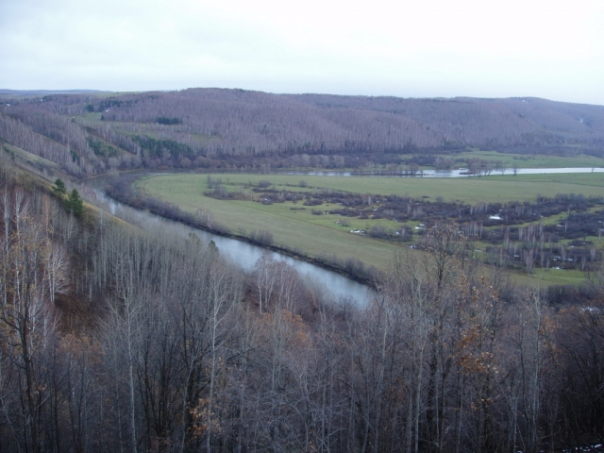
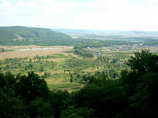
Въезжая на гору раскидывается красивейший вид

Slide 4
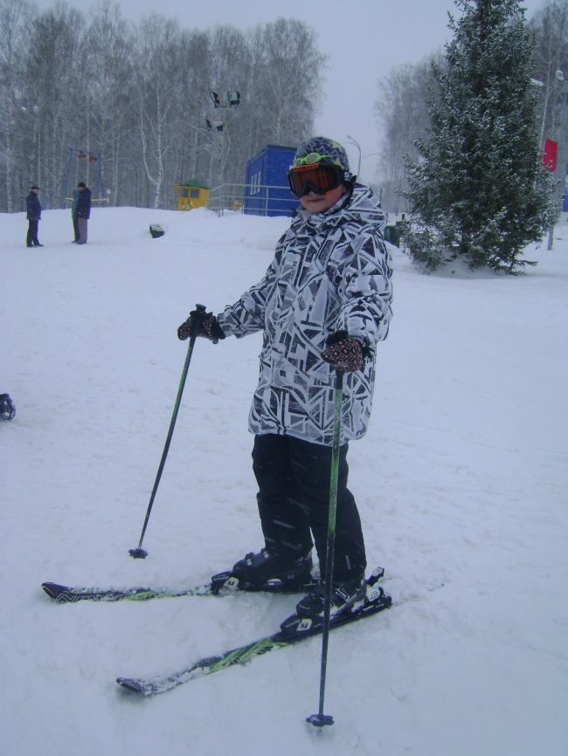
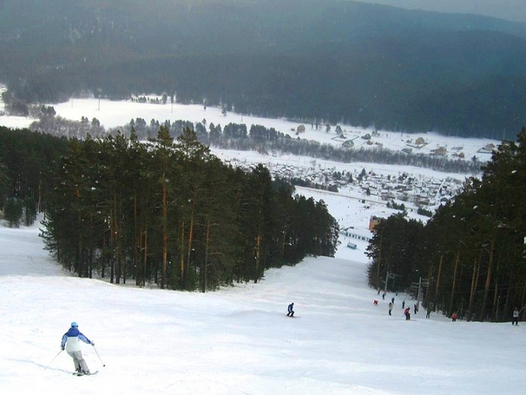
На курорте янган-тау существует горнолыжная трасса

Slide 5
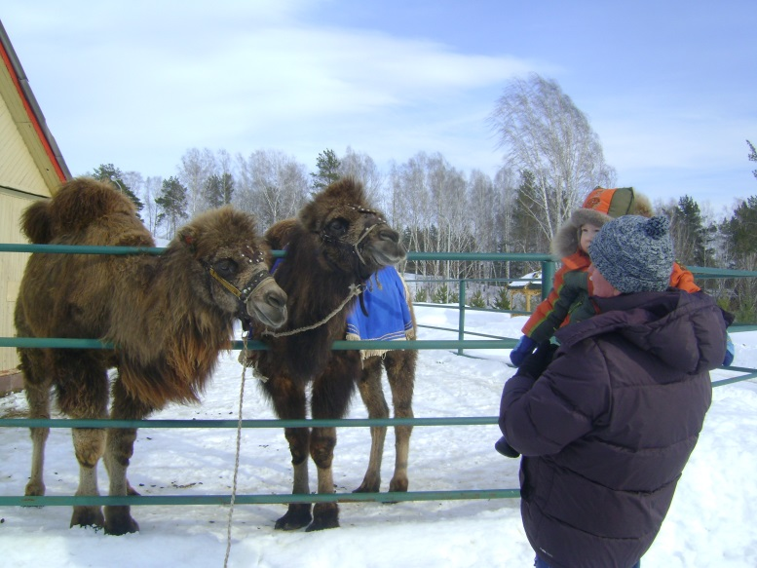
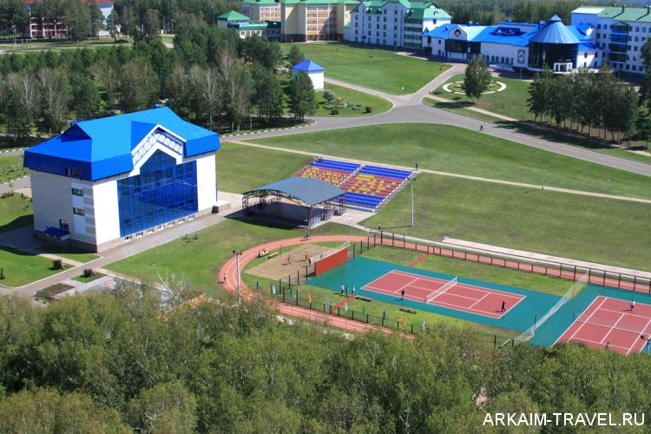
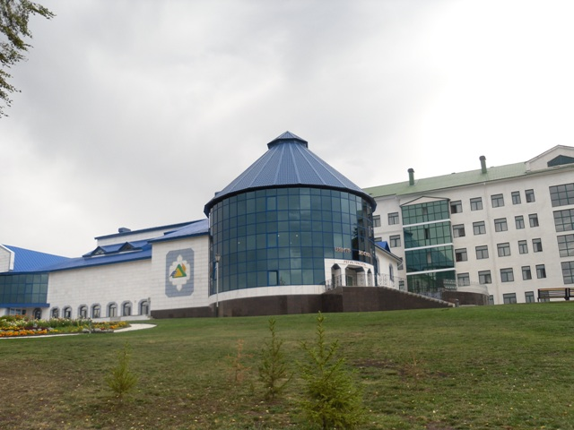
На курорте есть оздоровительный комплекс , конный , лечебно-диогнастический и мн.др.

Slide 6
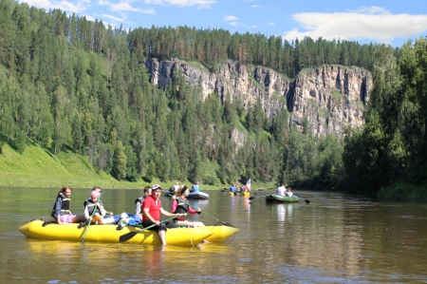
Для любителей водных походов есть сплав по реке Ай

Slide 7
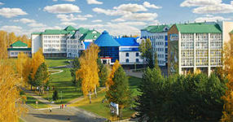
И в завершении , я желаю всем хотя бы на недельку съездить на курорт Янган-тау , горящая гора.

